Slide 1


Языковая подготовка студентов-международников сегодня и завтра
Профессионально ориентированное обучение иностранным языкам: опыт, реальность и перспективы
Елена Борисовна Ястребова
МГИМО, МИД России
СПбГЭУ, Санкт-Петербург 17-18 .02.2026

Slide 2
Рассмотрим
К чему готовим: из чего состоит ПИКК
Кого готовим: чем отличается международник по направлению подготовки МО и ЗР
Как готовим: подходы
Практика: из опыта МО МГИМО
Что нас ждет ЗАВТРА: Are we still relevant?

Slide 3
Цель - ПИКК
Цель обучения иностранному языку в неязыковых вузах – успешное профессиональное общение на ИЯ
Обучение языку для практических целей
+
Воспитание
+
Развитие

Slide 4


Наш контингент
На входе
На выходе
ESP at
C1+
LGP at A2 – B2 + AI
Prof Competencies

Slide 5
(НЕ)ОБЪЕКТИВНЫЕ ТРУДНОСТИ
Большие различия в уровне языковой подготовки «на входе»
Несоответствие самооценки и ожиданий абитуриента высоким требований к уровню «на выходе»
Многогранная идентичность языка профессии в области МО и ЗР

Slide 6
ESP ДЛЯ СТУДЕНТА МО и ЗР
Business
English
Legal
English
Science
English
IR/Diplomacy
….
Political
Science
Mass
media

Slide 7
ПОДХОДЫ К ОБУЧЕНИЮ ИЯ
Коммуникативный подход
/успешная инновация на факультете МО МГИМО: 51%/
Межкультурный : Язык и диалог культур
● Компетентностный подход: the buzz word of the 2000s
/успешная инновация на факультете МО МГИМО: 45%/
● Междисциплинарный подход: the buzz word since the 1970s CLIL: hard or soft? Or?
● Индивидуализация Персонализация?

Slide 8
МО: ПРОФЕССИОНАЛЬНО ОРИЕНТИРОВАННОЕ ОБУЧЕНИЕ ИЯ
ФУНКЦИОНАЛЬНЫЙ ПОДХОД
● К ПОСТРОЕНИЮ ВСЕГО КУРСА
● К ВЫБОРУ ТЕМАТИКИ, ОТБОРУ ЯЫКОВОГО МАТЕРИАЛА и ЕГО ОТРАБОТКЕ НА КАЖДОМ ЭТАПЕ
● К СОЗДАНИЮ УЧЕБНИКОВ ИЯ ДЛЯ ВСЕХ ЭТАПОВ ОБУЧЕНИЯ
● К ОРГАНИЗАЦИИ УПД НА ЗАНЯТИИ И ВНЕ ЕГО

Slide 9
ПОСТРОЕНИЕ КУРСА ИЯ
ЯЗЫК ПРОФЕССИИ → Речевая практика
Профессионально насыщенное содержание,
умения и навыки профессионального общения на ИЯ .
+ Общественно-политический перевод
ОБЩИЙ ЯЗЫК → Речевая практика
Профессионально ориентированное содержание,
языковые и речевые умения и навыки общего характера

Slide 10
УЧЕБНИК ИЯ В ТРЕУГОЛЬНИКЕ
Student
Teacher
Coursebook

Slide 11
УЧЕБНИК АЯ ДЛЯ МО
A diplomat who says 'yes' means 'maybe', a diplomat who says 'maybe' means 'no', and a diplomat who says
'no' is no diplomat
Лексика –профессионально значимая, частотная, с учетом стиля
Грамматика – значимая для употребления в конкретных ситуациях общения
Ситуации общения (устные и письменные)-
профессионально ориентированные
Две траектории усвоения материала

Slide 12




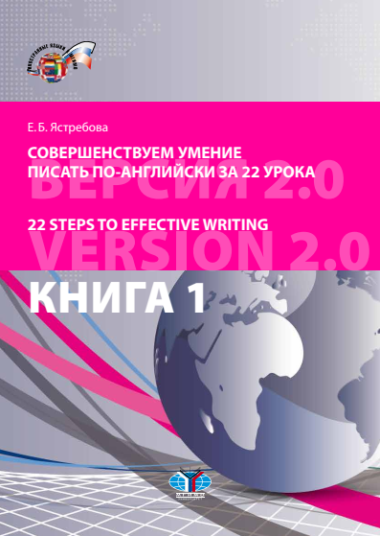



Slide 13
ТРЕУГОЛЬНИК ЛИ ЗАВТРА?
Student
AI
Teacher
Coursebook?

Slide 14
ФАКТОРЫ и ВЕКТОРЫ ПЕРЕМЕН
ПОЛИТИЧЕСКИЙ
с Запада → на Восток
ТЕХНОЛОГИЧЕСКИЙ
Цифровизация → ИИ «наше все»?
ЭКОНОМИЧЕСКИЙ
Are we worth the pay?

Slide 15
Вместо заключения
О МОТИВАЦИИ
Learning a FL is a Delightful Journey to Take – Help your student to Enjoy it
All the Way!
The jury → The jury is out (on that one)
It snows →I am snowed under.
I woke up at 6 → My friend is very woke =aware of social problems
ESP
at C1 …
Professional
competencies
Thank you for your attention!
E-mail: yastel@yandex.ru

Slide 16
ИСТОЧНИКИ
1. Как изменилось высшее образование в пост-COVID: 5 трендов.// Кирилл Баранников. https://education.forbes.ru/authors/5-trendov-vysshee-obrazovanie
2. Языковое образование в вузе: уроки вынужденного перехода в онлайн.// Ястребова Е.Б., Чигашева М.А., Евтеев С.В. Образование и наука. 2022. Т. 24. № 5. С. 11-40. https://www.edscience.ru/jour/issue/view/108/showToc
3. Ястребова Е.Б., Крячков Д.А. Языковое образование: в течение всей жизни и для жизни??// Вестник МГЛУ. Образование и педагогические науки . 2025 № 2(855). С. 90-98
4. The Magic of Innovation: New Techniques and Technologies in Teaching Foreign Languages // Ed.by D. Kryachkov, E. Yastrebova, O. Kravtsova.// Cambridge Scholars Publishing – 2015. :
Chapter 11. Introducing CLIL at Russian Universities Through Interdisciplinary Approaches by N. Zinkevich & B. Ivanova
Chapter 12 :From Bachelor’s to Master’s: Suggestions for Course and Materials Design by D. Kryachkov, E. Yastrebova

